Slide 1
Piękno naszej Ziemi….

Slide 2
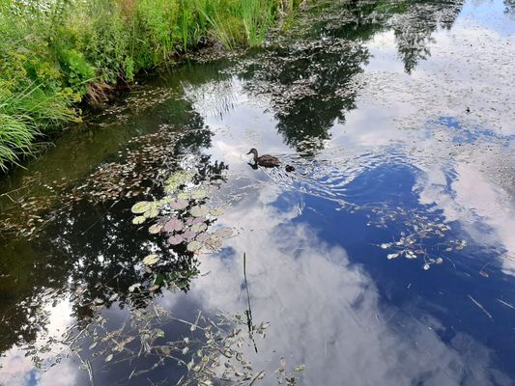
Piotr, Szkoła Podstawowa nr 107 z Oddziałami Integracyjnymi w Krakowie
Amelia, Szkoła Podstawowa nr 7 w Poznaniu

Slide 3
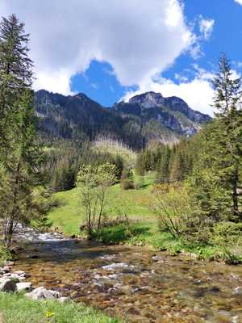
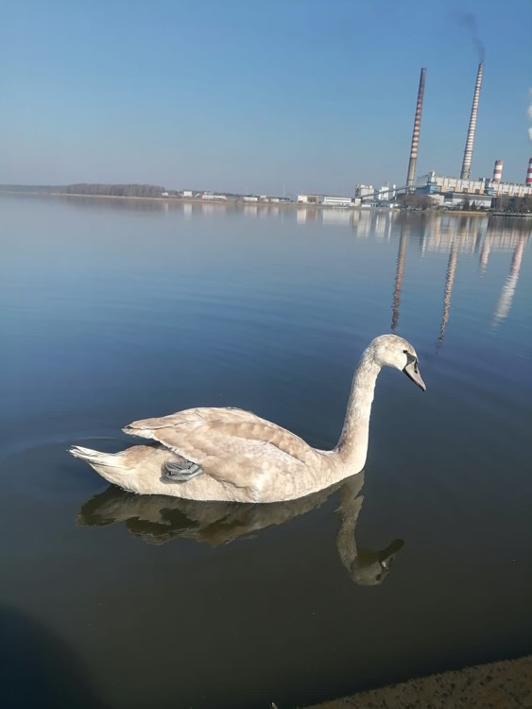
Adam, Szkoła Podstawowa nr 107 z Oddziałami Integracyjnymi w Krakowie
Agata, Szkoła Podstawowa nr 107 z Oddziałami Integracyjnymi w Krakowie
Zespół Szkolno-Przedszkolny nr 3 w Rybniku

Slide 4
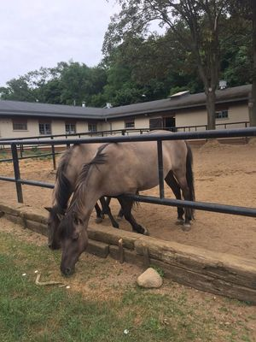
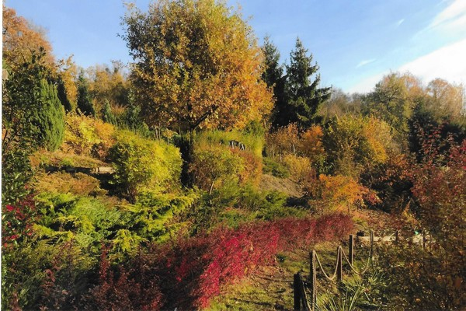
Agata, Szkoła Podstawowa nr 107 z Oddziałami Integracyjnymi w Krakowie
Amelia, Szkoła Podstawowa nr 7 w Poznaniu
Szkoła Podstawowa nr 40 w Gdańsku

Slide 5
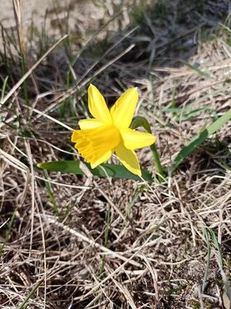
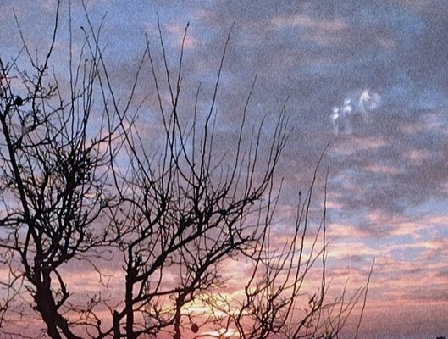
Zespół Szkolno-Przedszkolny nr 3 w Rybniku
Zespół Szkolno- Przedszkolny nr 3 w Tarnowskich Górach

Slide 6
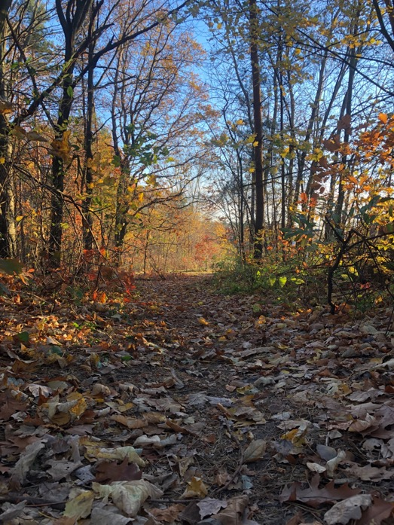
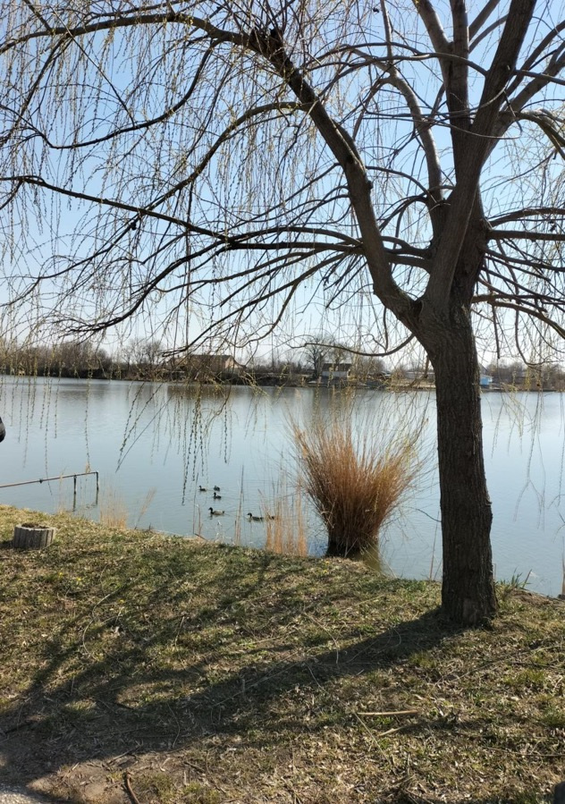
Zespół Szkolno-Przedszkolny nr 3 w Rybniku

Slide 7
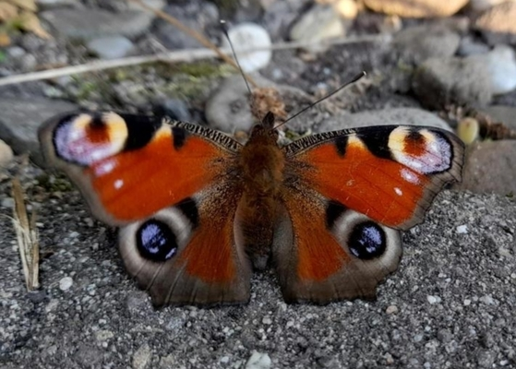
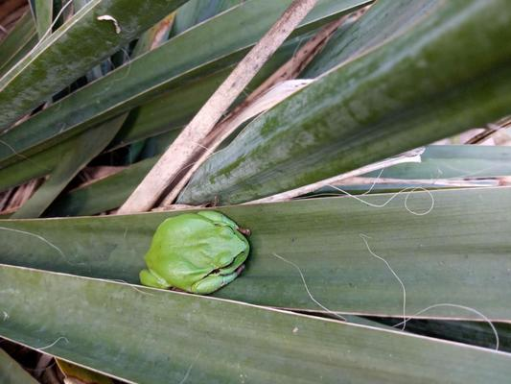
Zespół Szkolno-Przedszkolny nr 3 w Rybniku

Slide 8
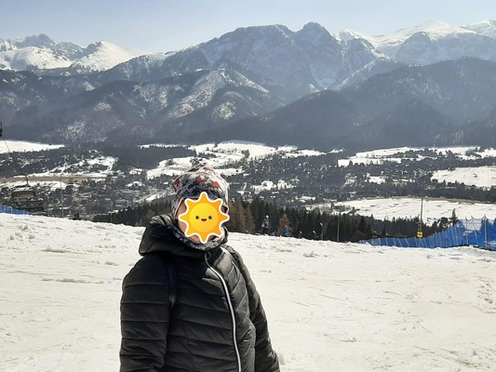
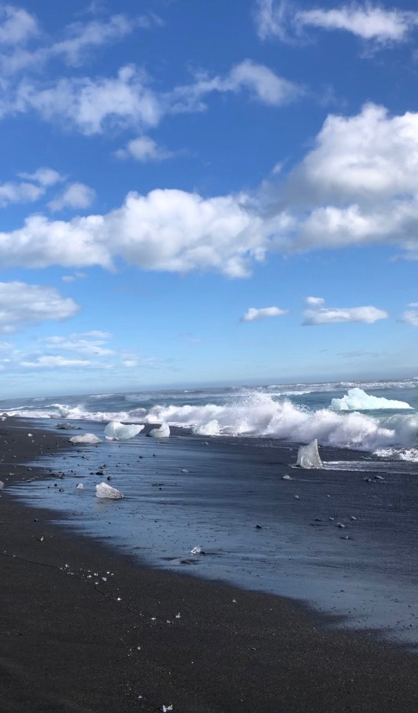
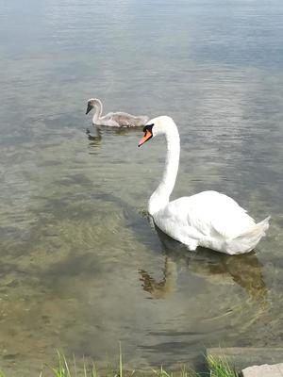
Zespół Szkolno-Przedszkolny nr 3 w Rybniku

Slide 9
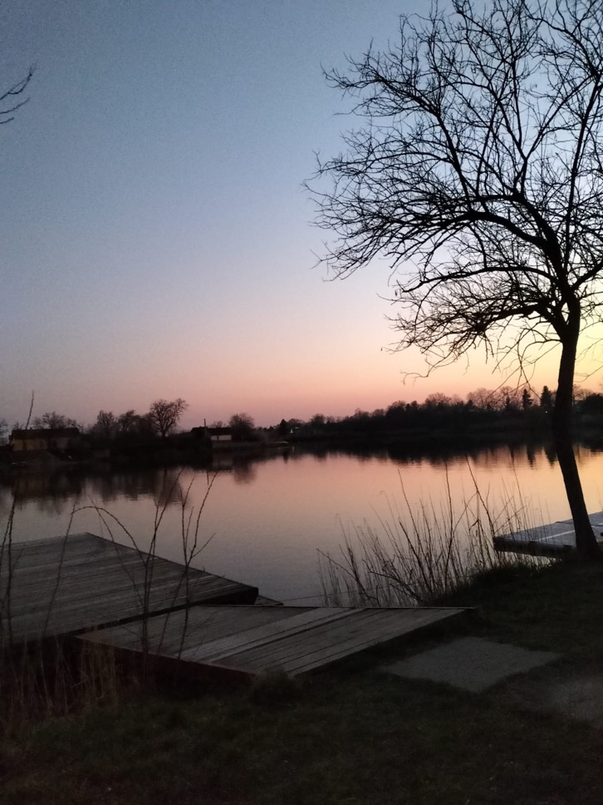
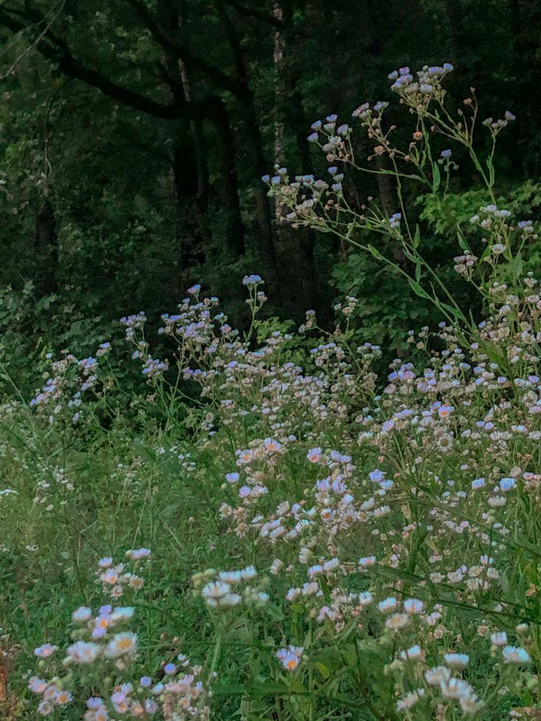
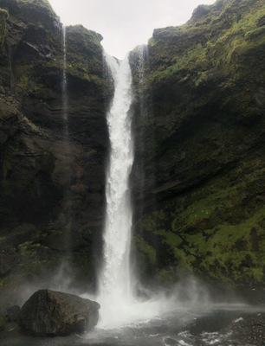
Zespół Szkolno-Przedszkolny nr 3 w Rybniku

Slide 10
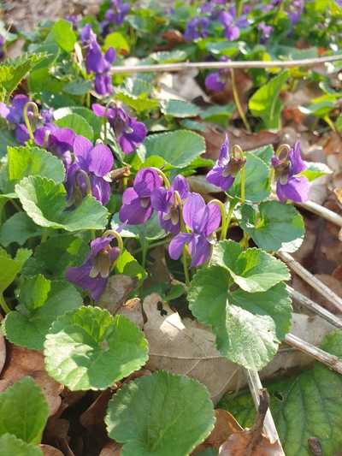
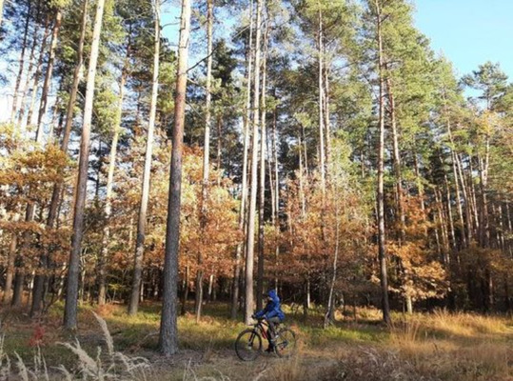
Zespół Szkolno-Przedszkolny nr 3 w Rybniku

Slide 11
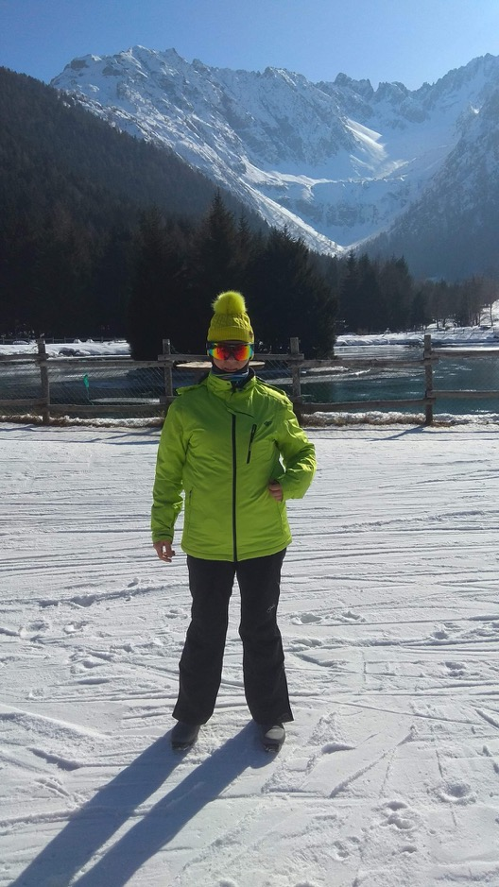
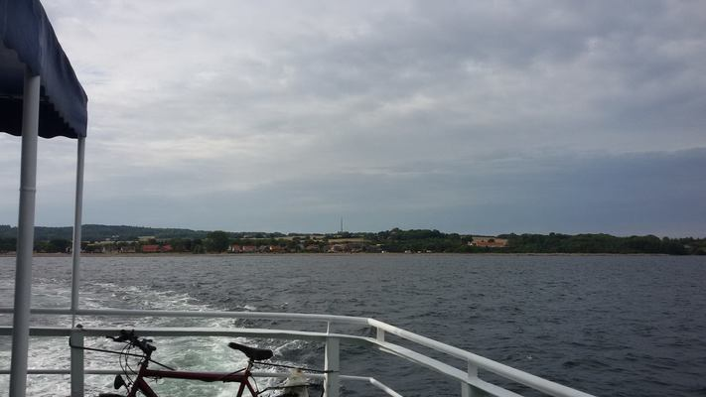
Szkoła Podstawowa nr 5 w Koszalinie

Slide 12
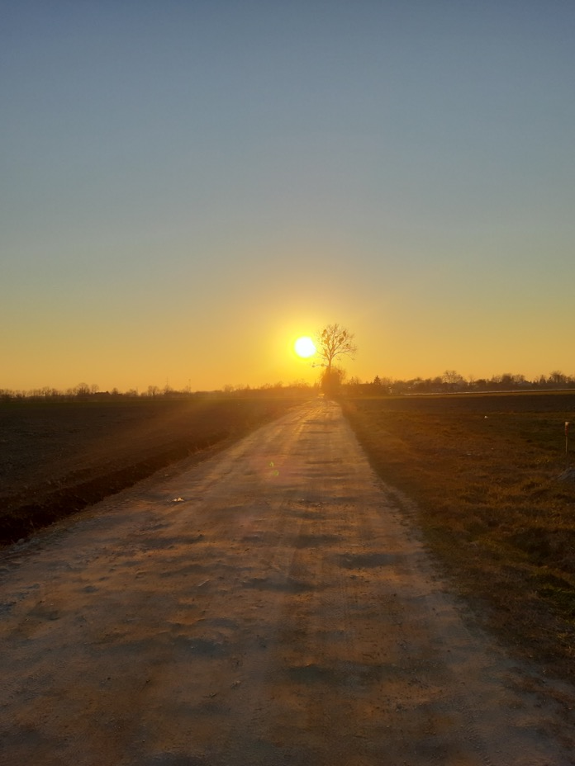
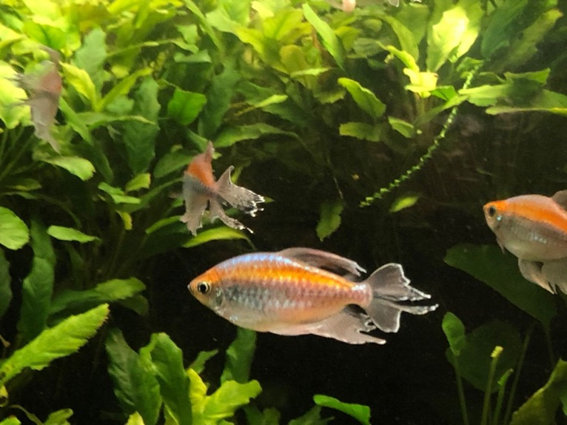
Bartosz, Szkoła Podstawowa w Bodzanowie
Bartek, SOSW nr 2 w Kutnie
Daryna, Szkoła Podstawowa nr 7 w Poznaniu

Slide 13
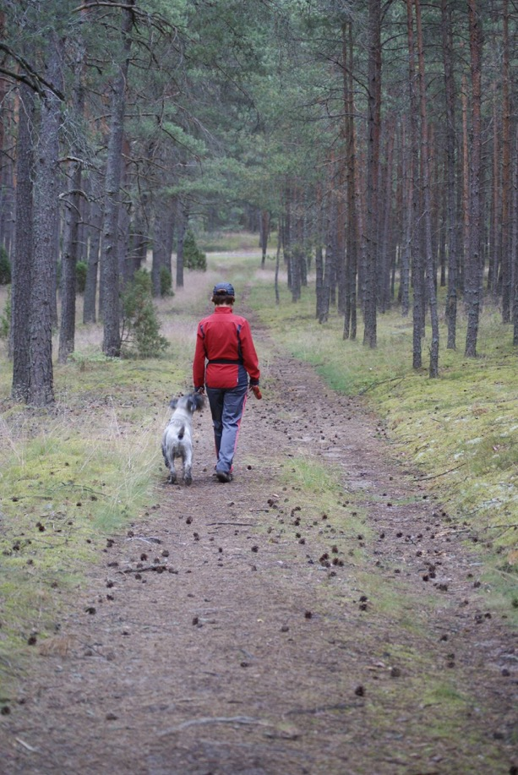
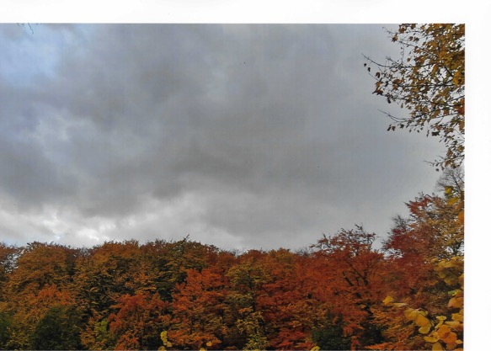
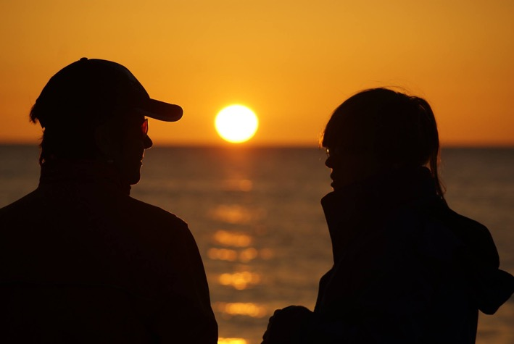
Dawid, Szkoła Podstawowa nr 40 w Gdańsku
Dominika, Szkoła Podstawowa nr 5 w Koszalinie

Slide 14
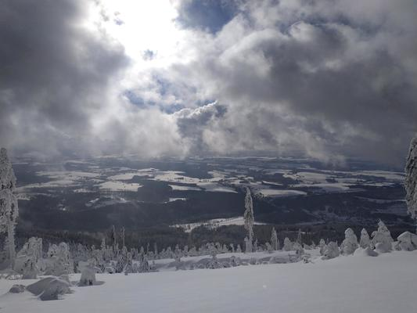
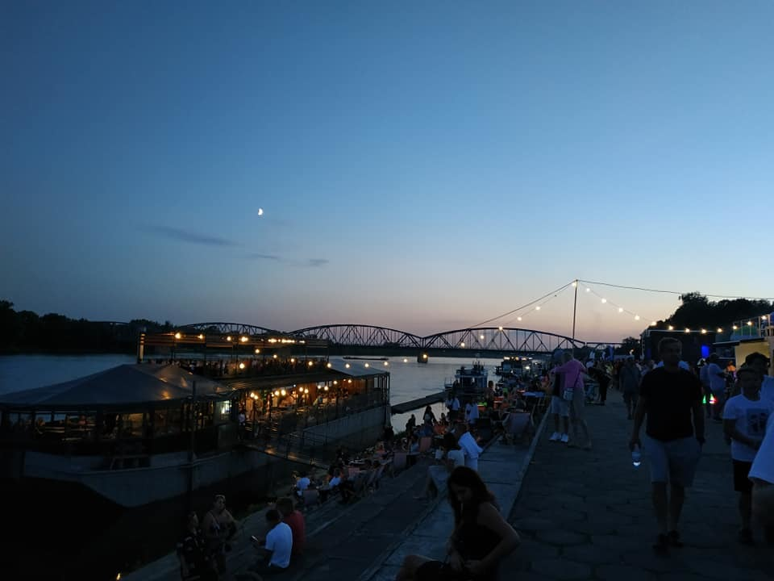
Hania, Szkoła Podstawowa nr 5 w Koszalinie

Slide 15
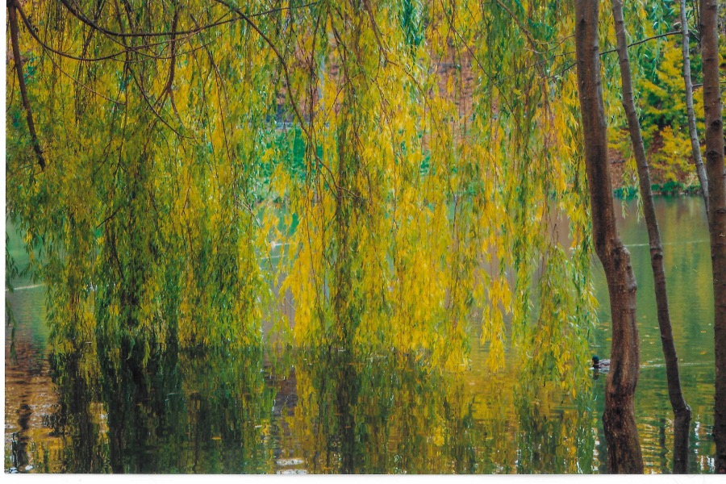
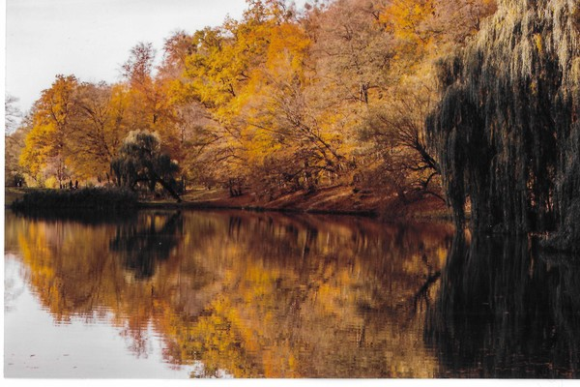
Jagoda, Szkoła Podstawowa nr 40 w Gdańsku
Grzegorz, Szkoła Podstawowa w Nowej Białej

Slide 16
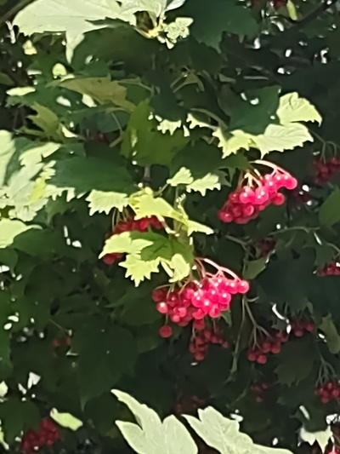
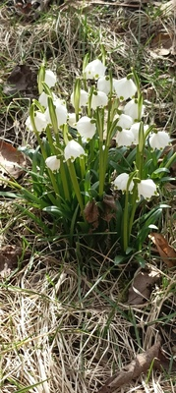
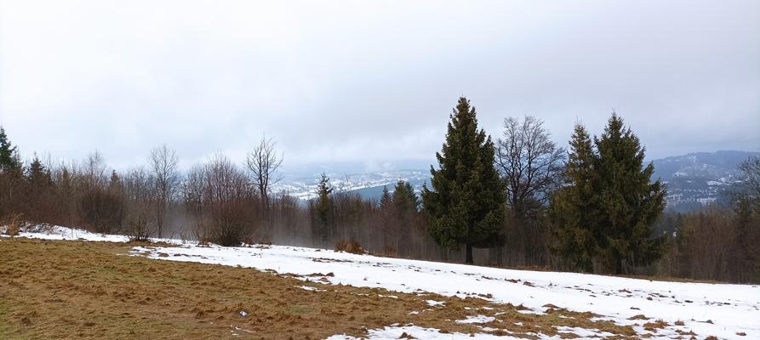
Ewa, SOSW nr 2 w Kutnie
Filip, SOSW nr 2 w Kutnie
Szkoła Podstawowa nr 5 w ZSP 3 w Gliwicach

Slide 17
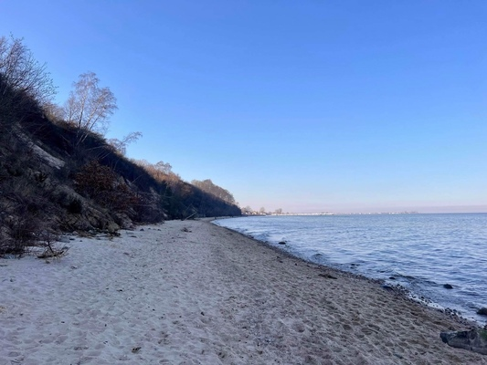
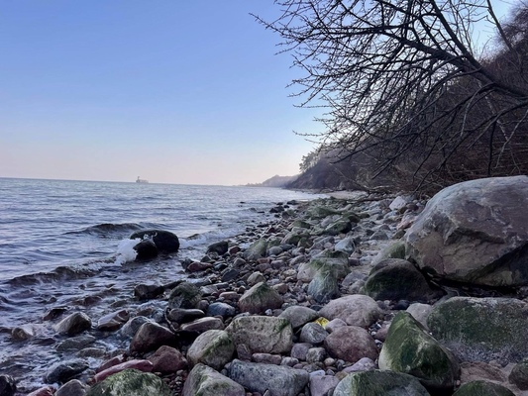
Jagoda, Szkoła Podstawowa nr 5 w Koszalinie

Slide 18
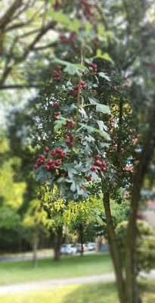
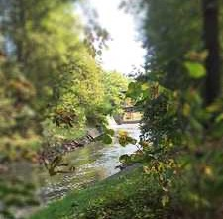
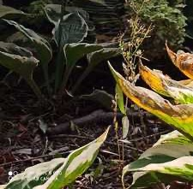
Justyna, Szkoła Podstawowa nr 5 w ZSP 3 w Gliwicach
Jakub, Szkoła Podstawowa nr 5 w ZSP 3 w Gliwicach

Slide 19
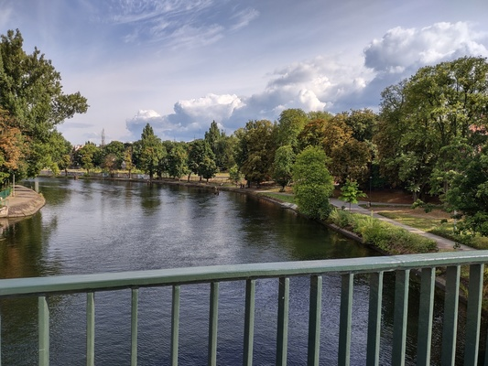
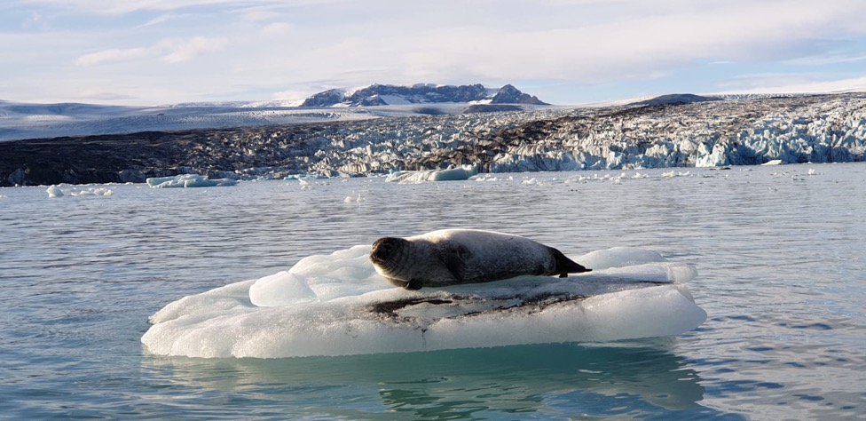
Karolina, Szkoła Podstawowa nr 107 w Krakowie
Karolina, SOSW nr 2 w Kutnie

Slide 20
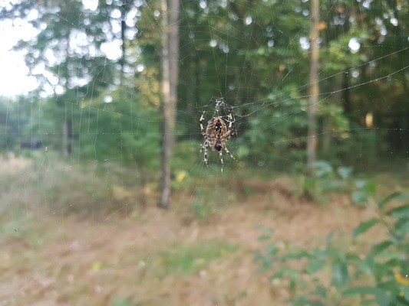
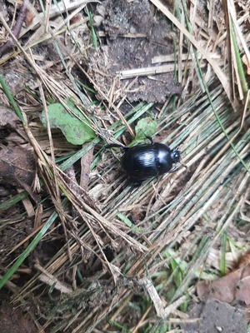
Kuba, Szkoła Podstawowa nr 5 w ZSP 3 w Gliwicach

Slide 21
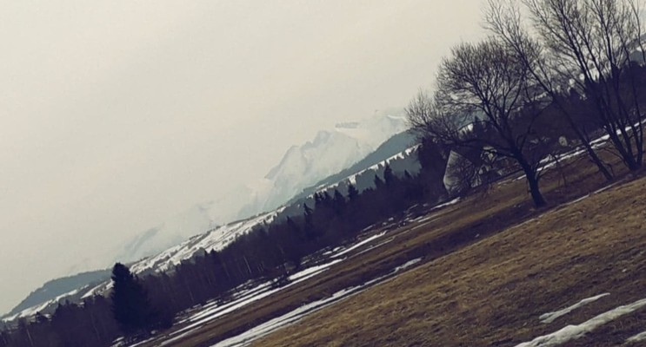
Klaudia, Szkoła Podstawowa w Nowej Białej

Slide 22
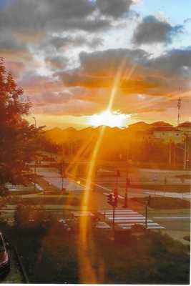
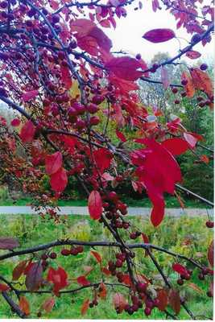
Karol, SOSW nr 2 w Kutnie
Marcel, Szkoła Podstawowa nr 40 w Gdańsku

Slide 23
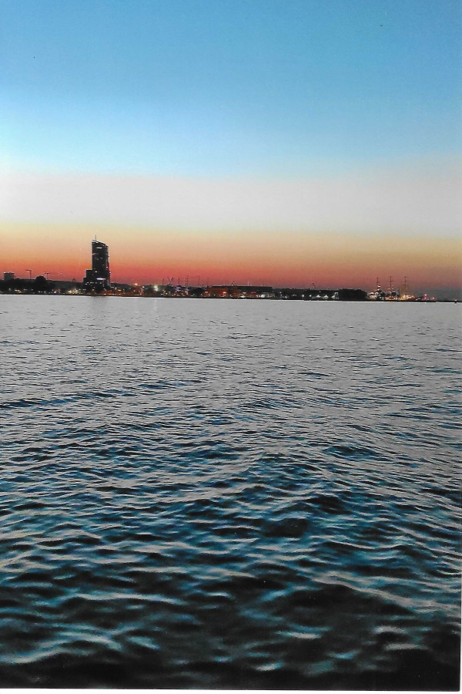
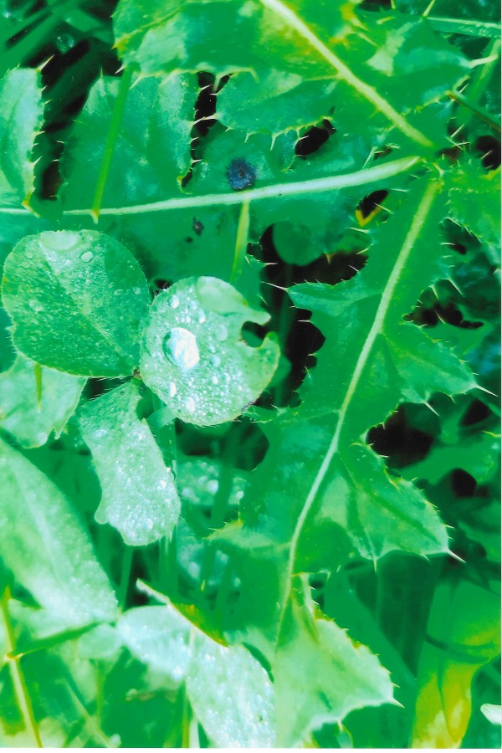
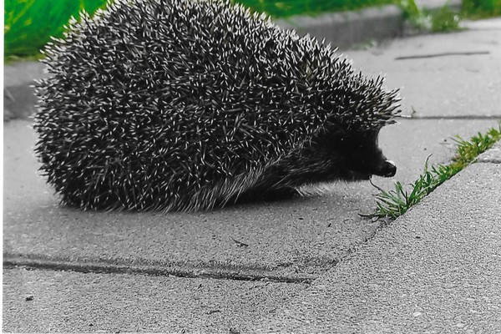
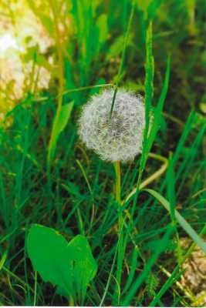
Lena, Szkoła Podstawowa nr 40 w Gdańsku

Slide 24
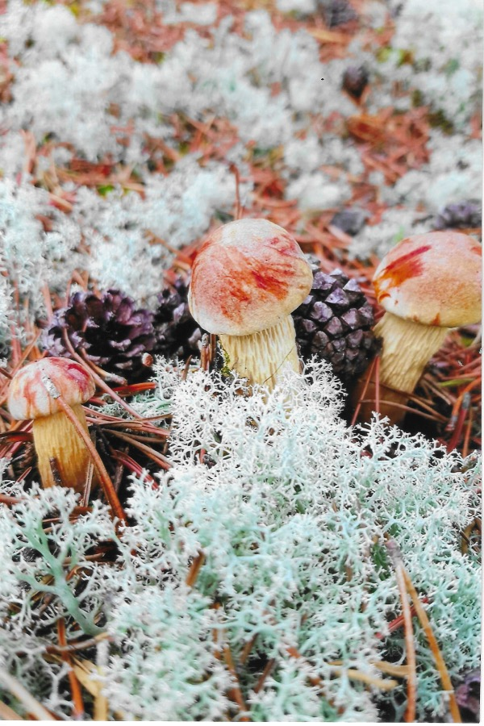
Maja, Szkoła Podstawowa nr 40 w Gdańsku

Slide 25
Marcin, Szkoła Podstawowa nr 40 w Gdańsku
Lena, Szkoła Podstawowa nr 40 w Gdańsku

Slide 26
Mateusz, Szkoła Podstawowa nr 5 w ZSP 3 w Gliwicach

Slide 27
Martyna, Szkoła Podstawowa nr 7 w Poznaniu
Michał, Szkoła Podstawowa nr 5 w ZSP 3 w Gliwicach

Slide 28
Nikola, Szkoła Podstawowa nr 7 w Poznaniu
Ola, Szkoła Podstawowa nr 107 w Krakowie

Slide 29
Patrycja, Szkoła Podstawowa nr 5 w ZSP 3 w Gliwicach
Olek, Szkoła Podstawowa nr 5 w ZSP 3 w Gliwicach

Slide 30
Zespół Szkolno- Przedszkolny w Pobiednej

Slide 31
Piotr, SOSW nr 2 w Kutnie
Szymon, Szkoła Podstawowa nr 5 w ZSP 3 w Gliwicach

Slide 32
Waldek, Szkoła Podstawowa nr 5 w Koszalinie
Patrycja, Szkoła Podstawowa nr 5 w ZSP 3 w Gliwicach

Slide 33
Zuzia, Szkoła Podstawowa nr 107 w Krakowie
Szkoła Podstawowa w Nowej Białej

